Slide 1
汇编与接口课程设计
小组成员：邹知秋、郑子帆、张驰

Slide 2
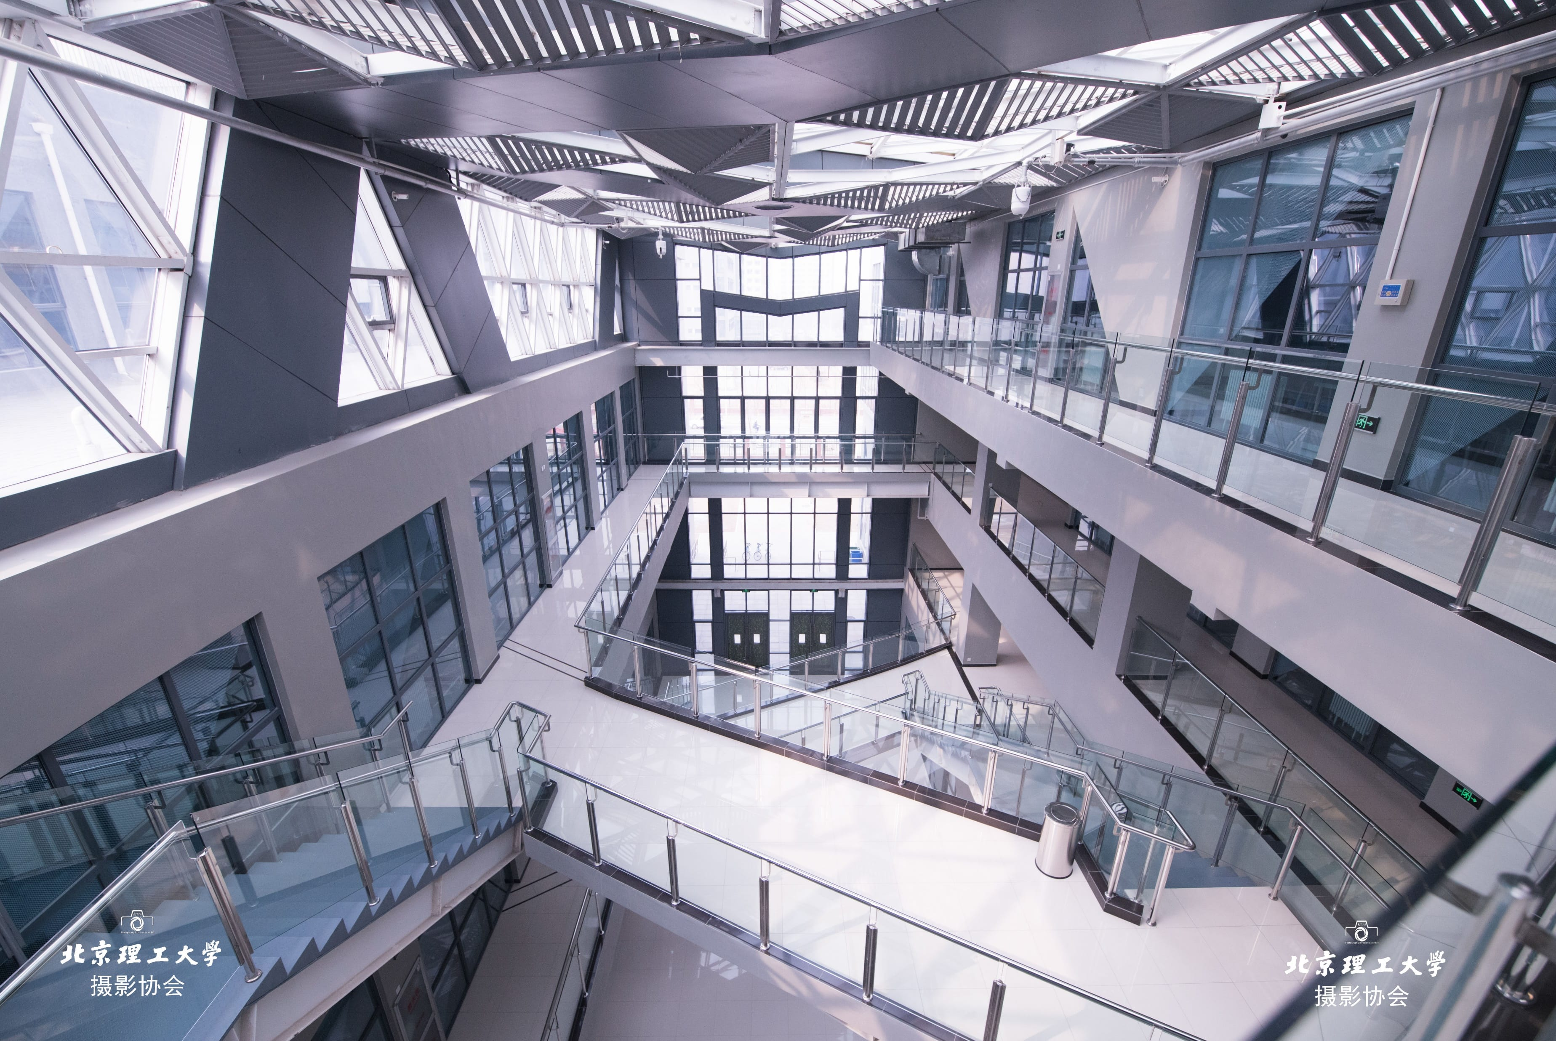




实验流程
实验原理
C
目录
工程实现
ONTENTS
实验演示
参考文献
Notes:
本次答辩我将通过这五个部分进行讲解。

Slide 3
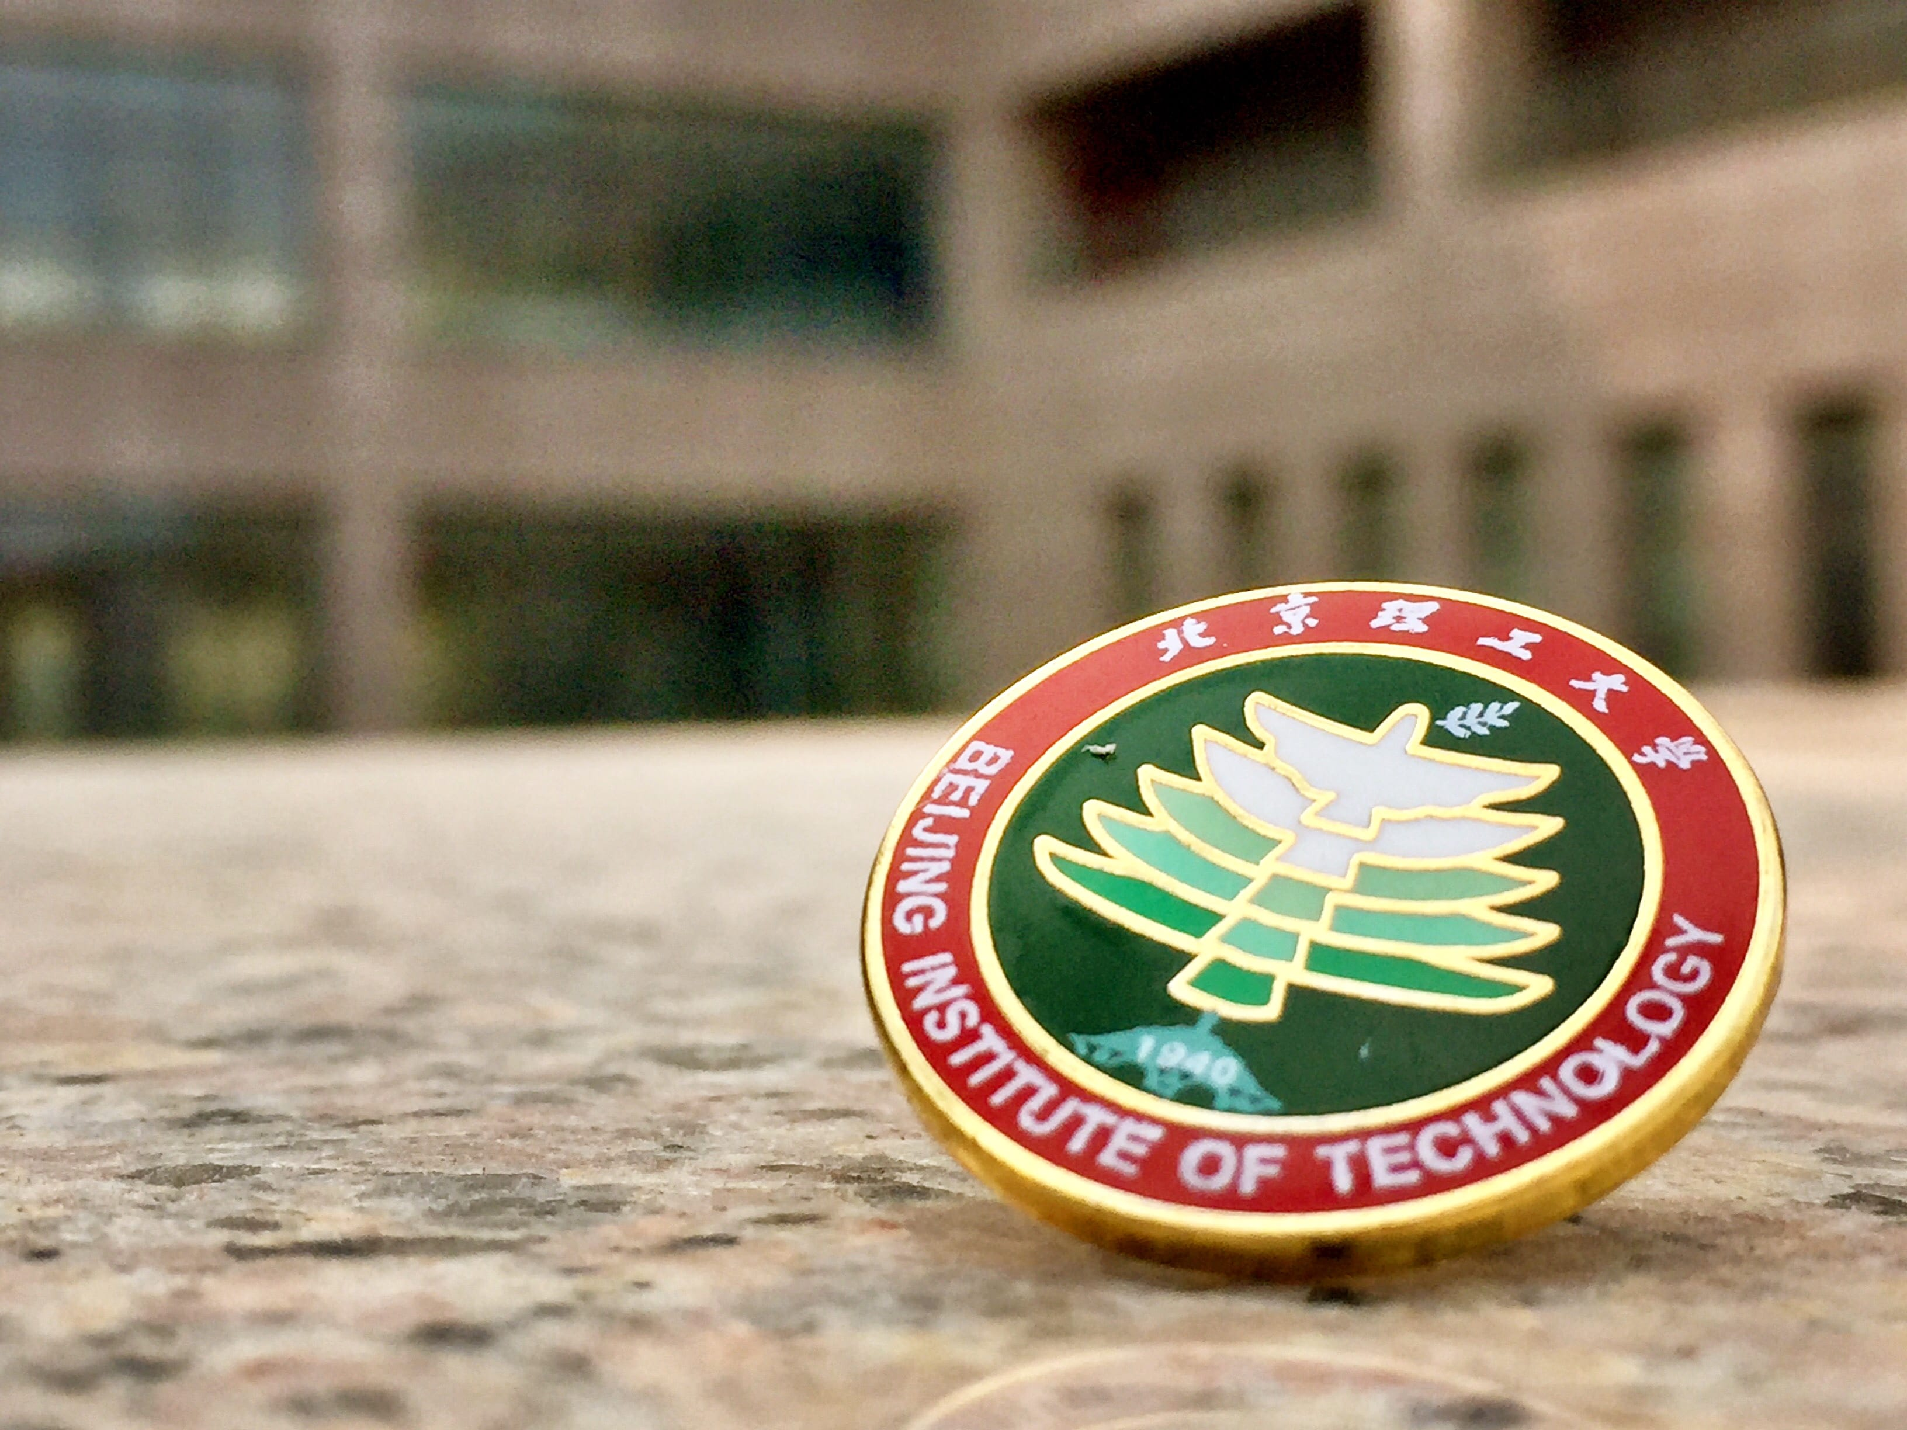
实验流程

Slide 4

实验流程
设计模块
生成.v文件
硬件实现
软件实现
上板测试
01
02
03
04
05
在vivado中使用Block Design进行设计
自动布线后，生成调用的IP核的顶层；通过create HDL wrapper生成block design上一层的顶层。
通过Synthesis、Implementation，生成比特流文件，导出得到.xsa文件
调用Vistis，新建应用开发，编写C语言程序并编译。
将实现的程序上FPGA板
Notes:
一共有5个部分。

Slide 5
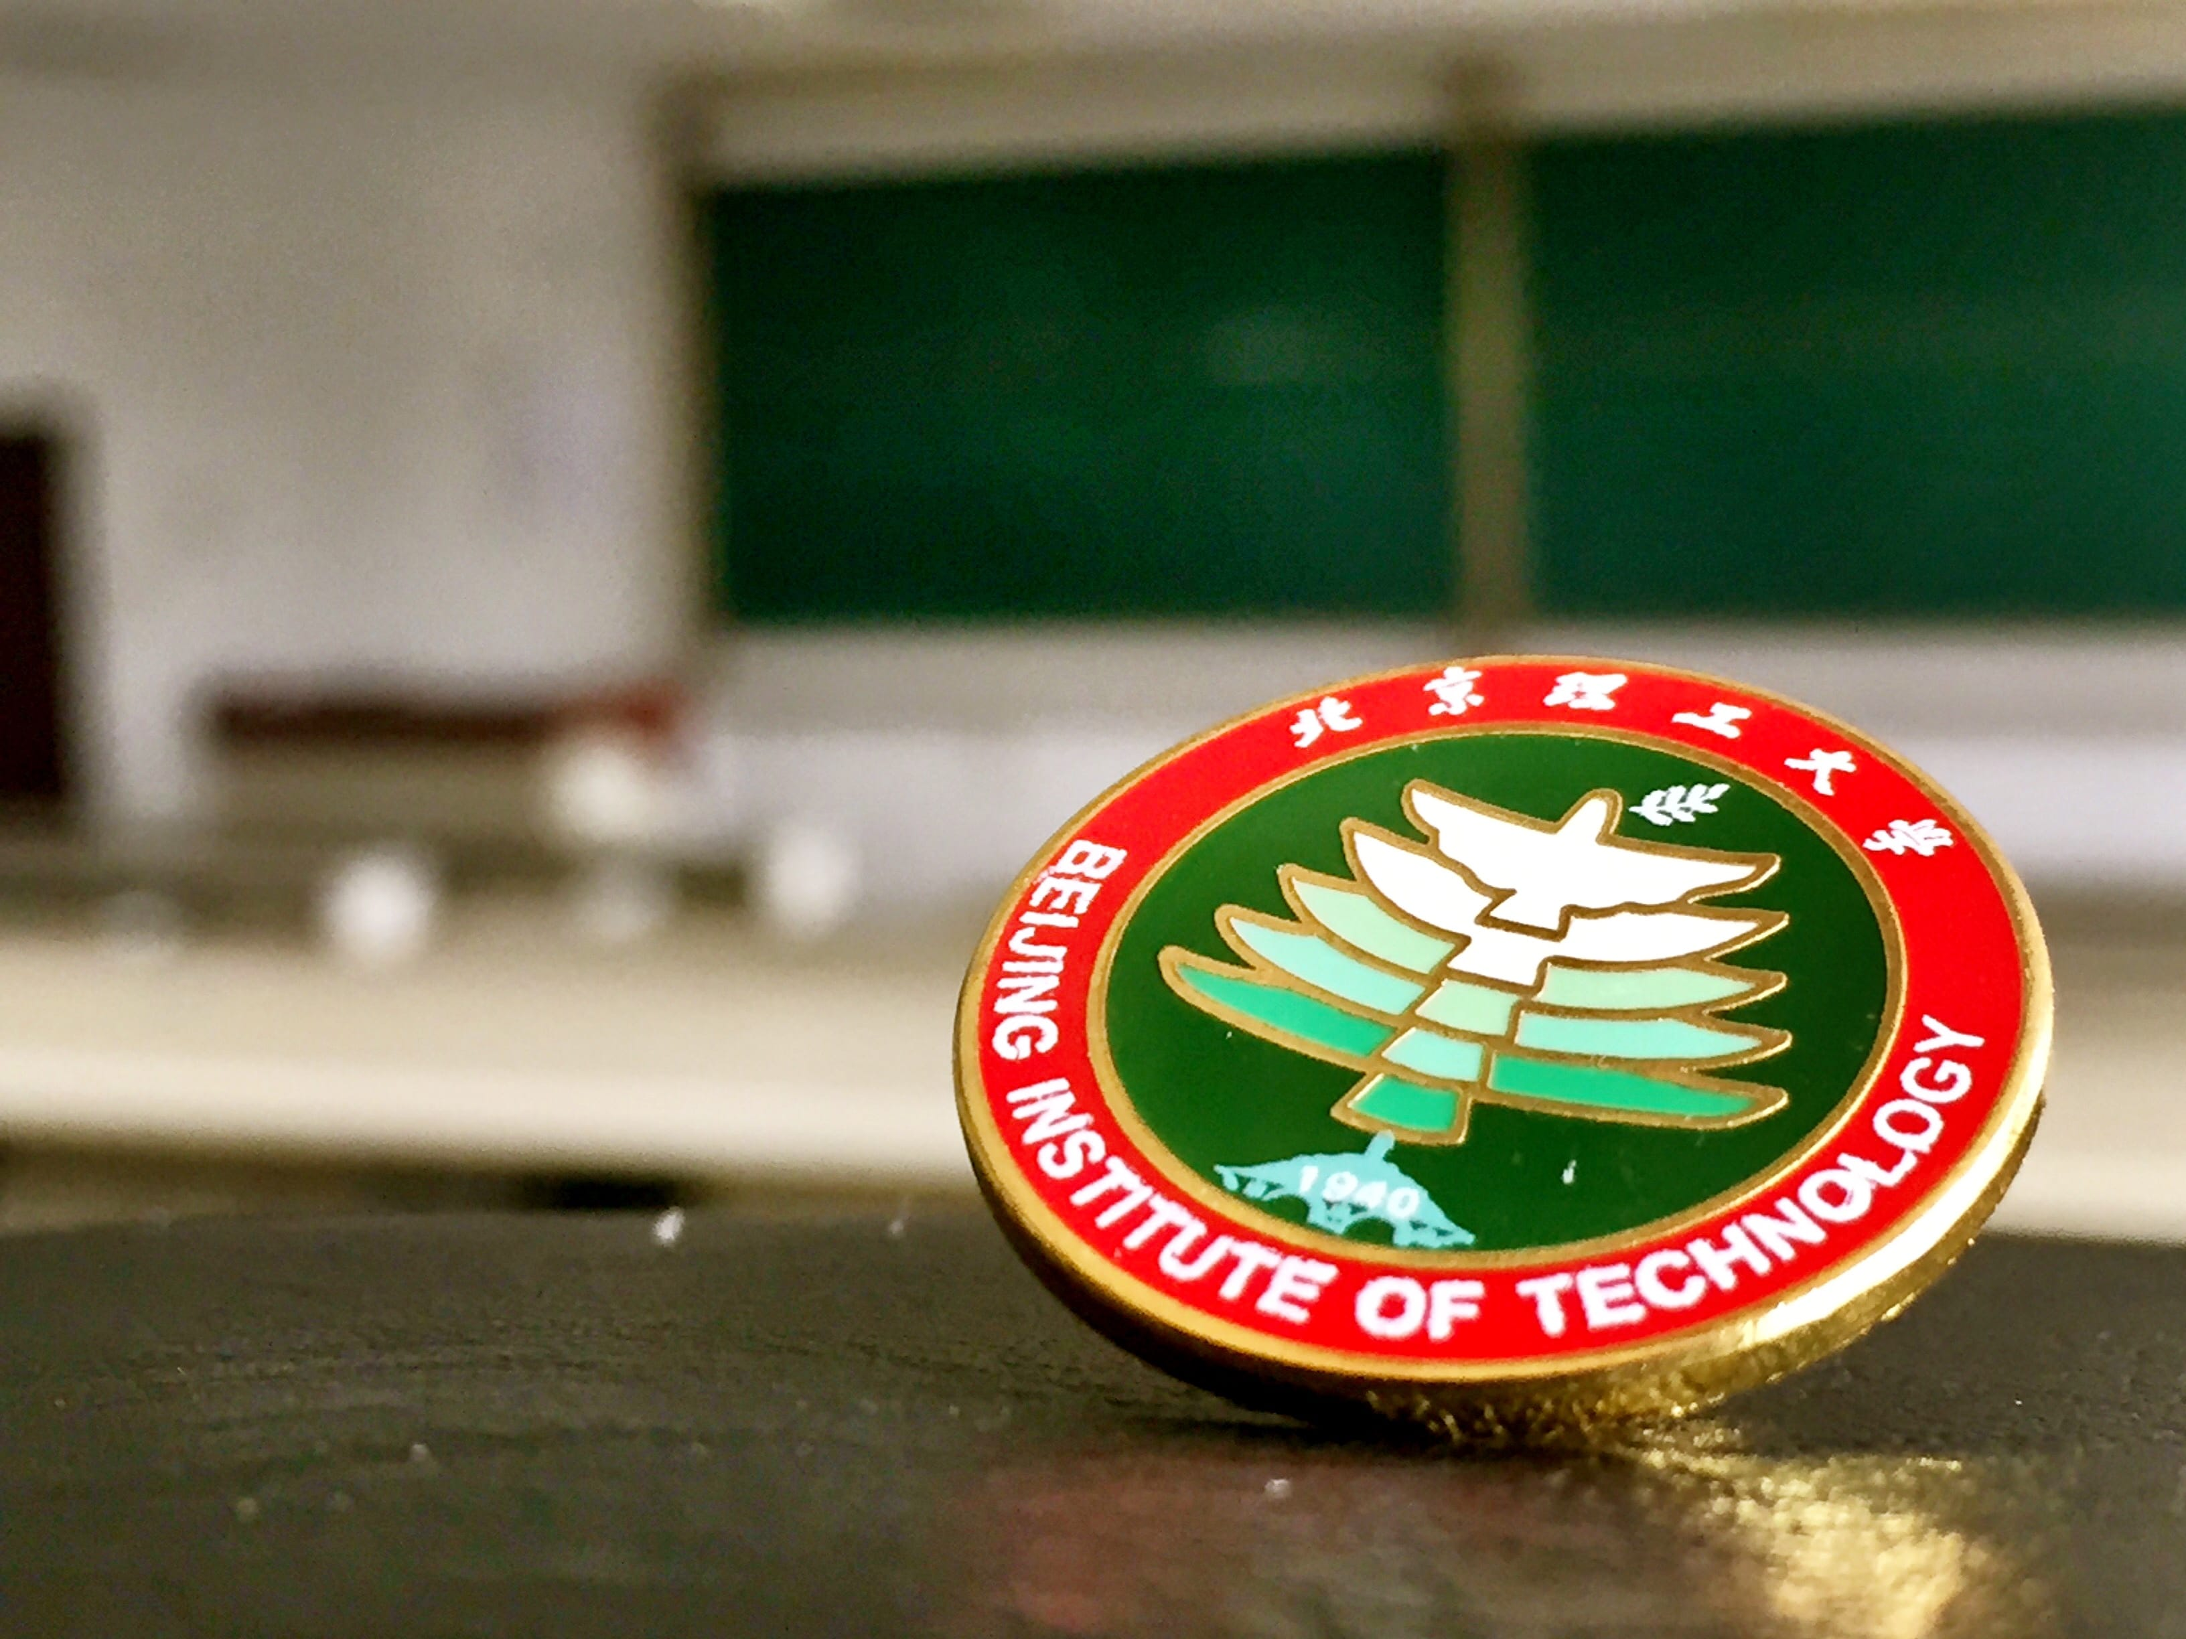

实验原理

Slide 6
实验原理
——串行通信
通信标准 | 引脚说明 | 通信方式 | 通信方向
UART(通用异步收发器) | TXD: 发送端 RXD: | 异步通信 | 全双工
SPI(串行外围设备接口) | SCK:同步时钟 MISO:主机输入，从机输出 MOSI:主机输出，从机输入 | 同步通信 | 全双工
Notes:
这是本次实验用到的两个串行通信协议
UART用在蓝牙模块，LCD模块中用了AXI GPIO核模拟SPI时序。

Slide 7
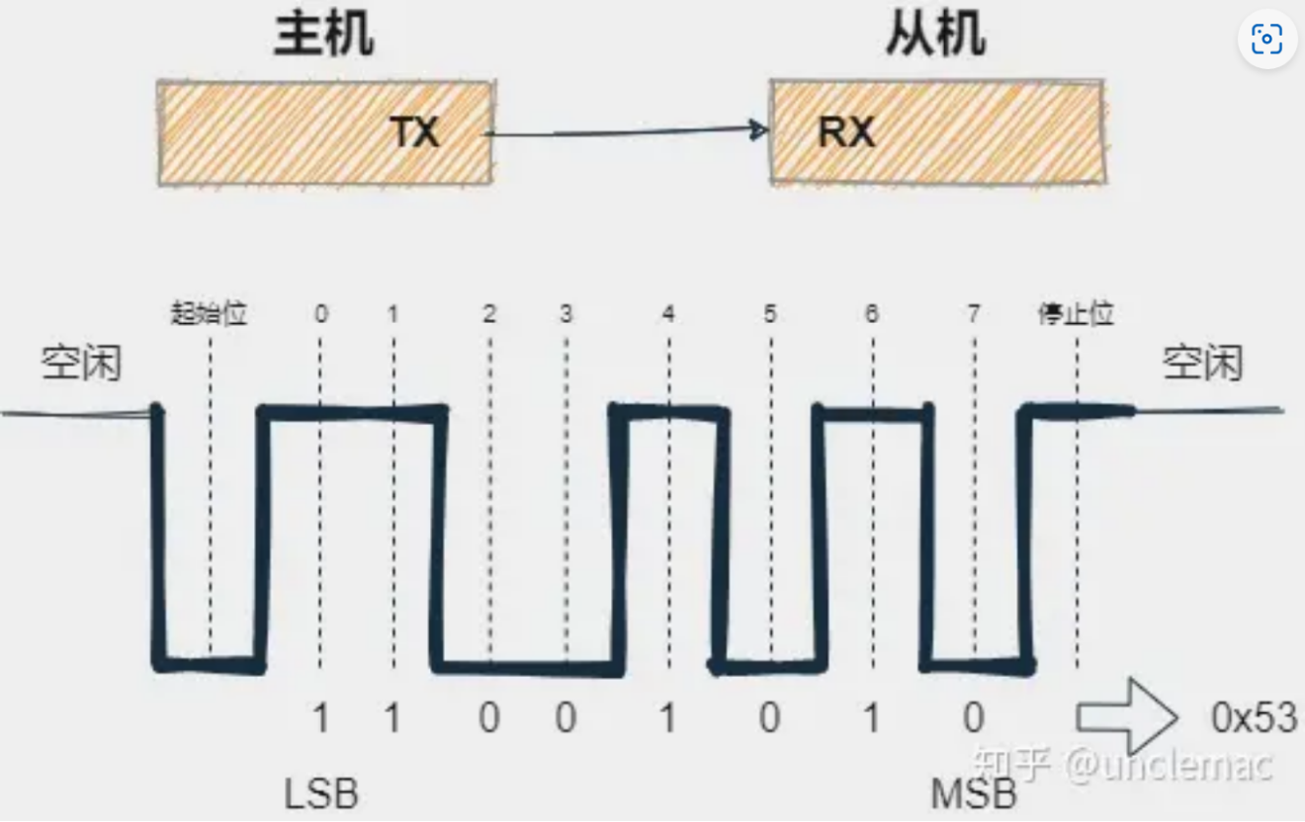
实验原理
——串行通信
通信标准 | 引脚说明 | 通信方式 | 通信方向
UART(通用异步收发器) | TXD: 发送端 RXD: | 异步通信 | 全双工
SPI(串行外围设备接口) | SCK:同步时钟 MISO:主机输入，从机输出 MOSI:主机输出，从机输入 | 同步通信 | 管双工
Notes:
这个是UART的一个例子，我们一次传8个比特位的数据，然后前面和后面分别有一个起始位和停止位。然后它是从低位往高位传

Slide 8
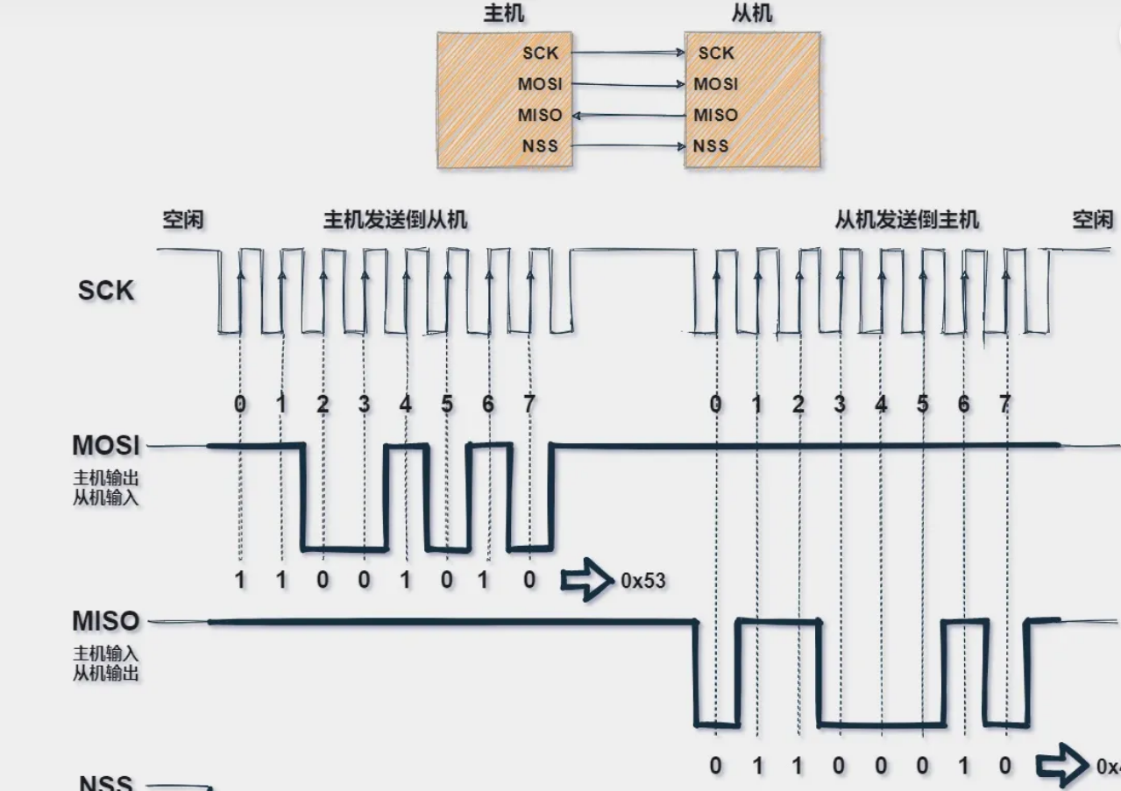
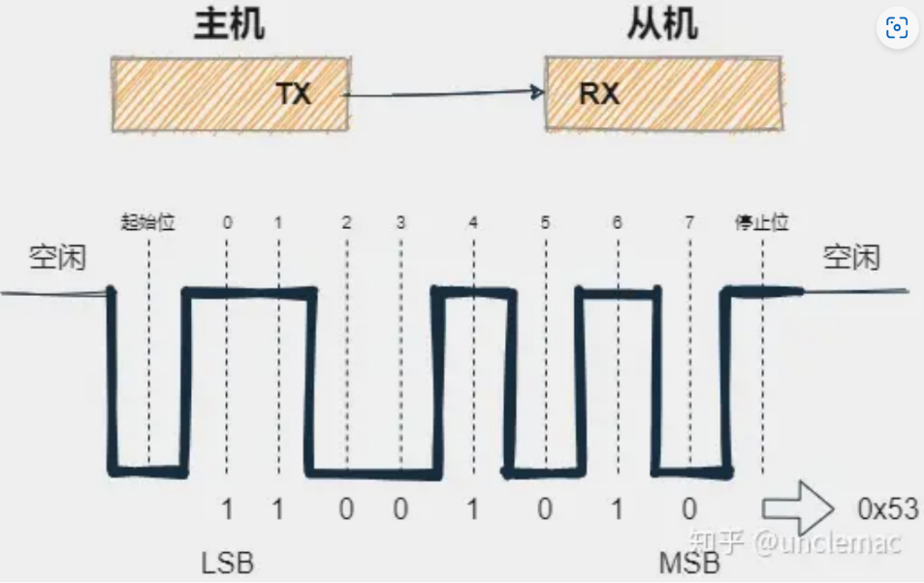
实验原理
——串行通信
通信标准 | 引脚说明 | 通信方式 | 通信方向
UART(通用异步收发器) | TXD: 发送端 RXD: | 异步通信 | 全双工
SPI(串行外围设备接口) | SCK:同步时钟 MISO:主机输入，从机输出 MOSI:主机输出，从机输入 | 同步通信 | 管双工
Notes:
这个是SPI的一个传输例子，这里我们定义了主机master和从机slave。。。

Slide 9
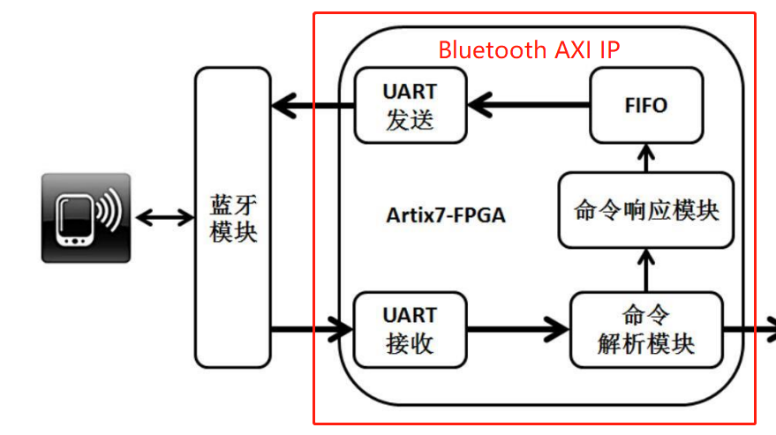
实验原理
——Bluetooth
Notes:
我们用的EES338精工开发板，蓝牙模块使用的是UART串口通信。
在硬件层，使用的是RS-232标准。
在协议层，这里我们使用的115200的波特率。
在我们实现的蓝牙控制模块中，有串口发送与串口接收模块来完成与蓝牙模块的数据传输。FPGA 在接收到蓝牙模块传输进来的串 口数据后，会将相应数据以及命令响应通过蓝牙模块发送给与之连接的通信设备，在这个过程中采 用 FIFO 来存储我们需要发送的数据。
这里的时钟和FIFO模块都是用的现成的IP核

Slide 10
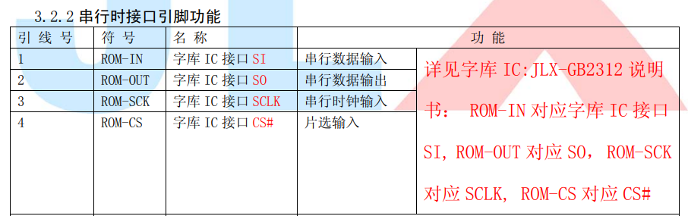
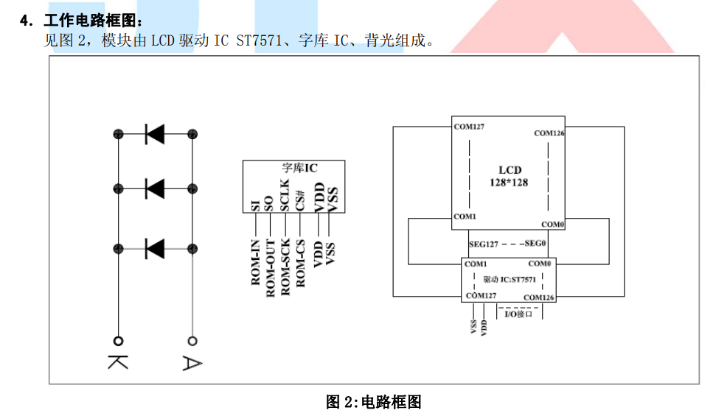
实验原理
——LCD
Notes:
这个是LCD的介绍文档中截取的内容，这里我们用到了ROM-SPI通信，从这个工作电路图中可以看到，通过这四个信号我们可以接入字库，对于汉字而言，在传输对应的汉字内码后，我们可以得到在字库中对应的点阵的其实位置。
这个实验中我们用到了GB2312编码的汉字和国标扩展字符。

Slide 11
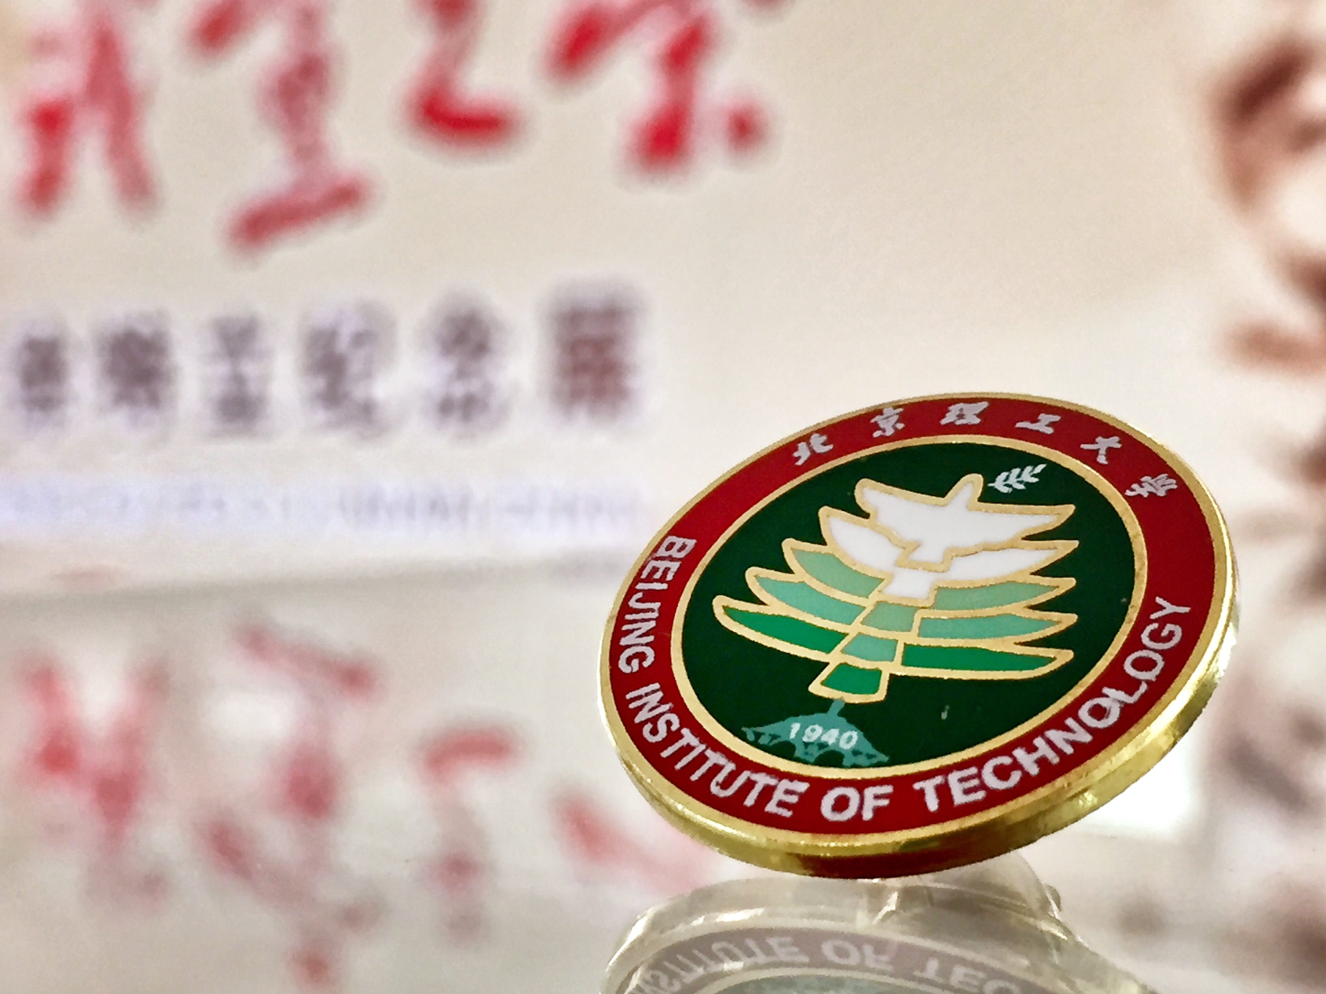
——Block Design
工程搭建

Slide 12
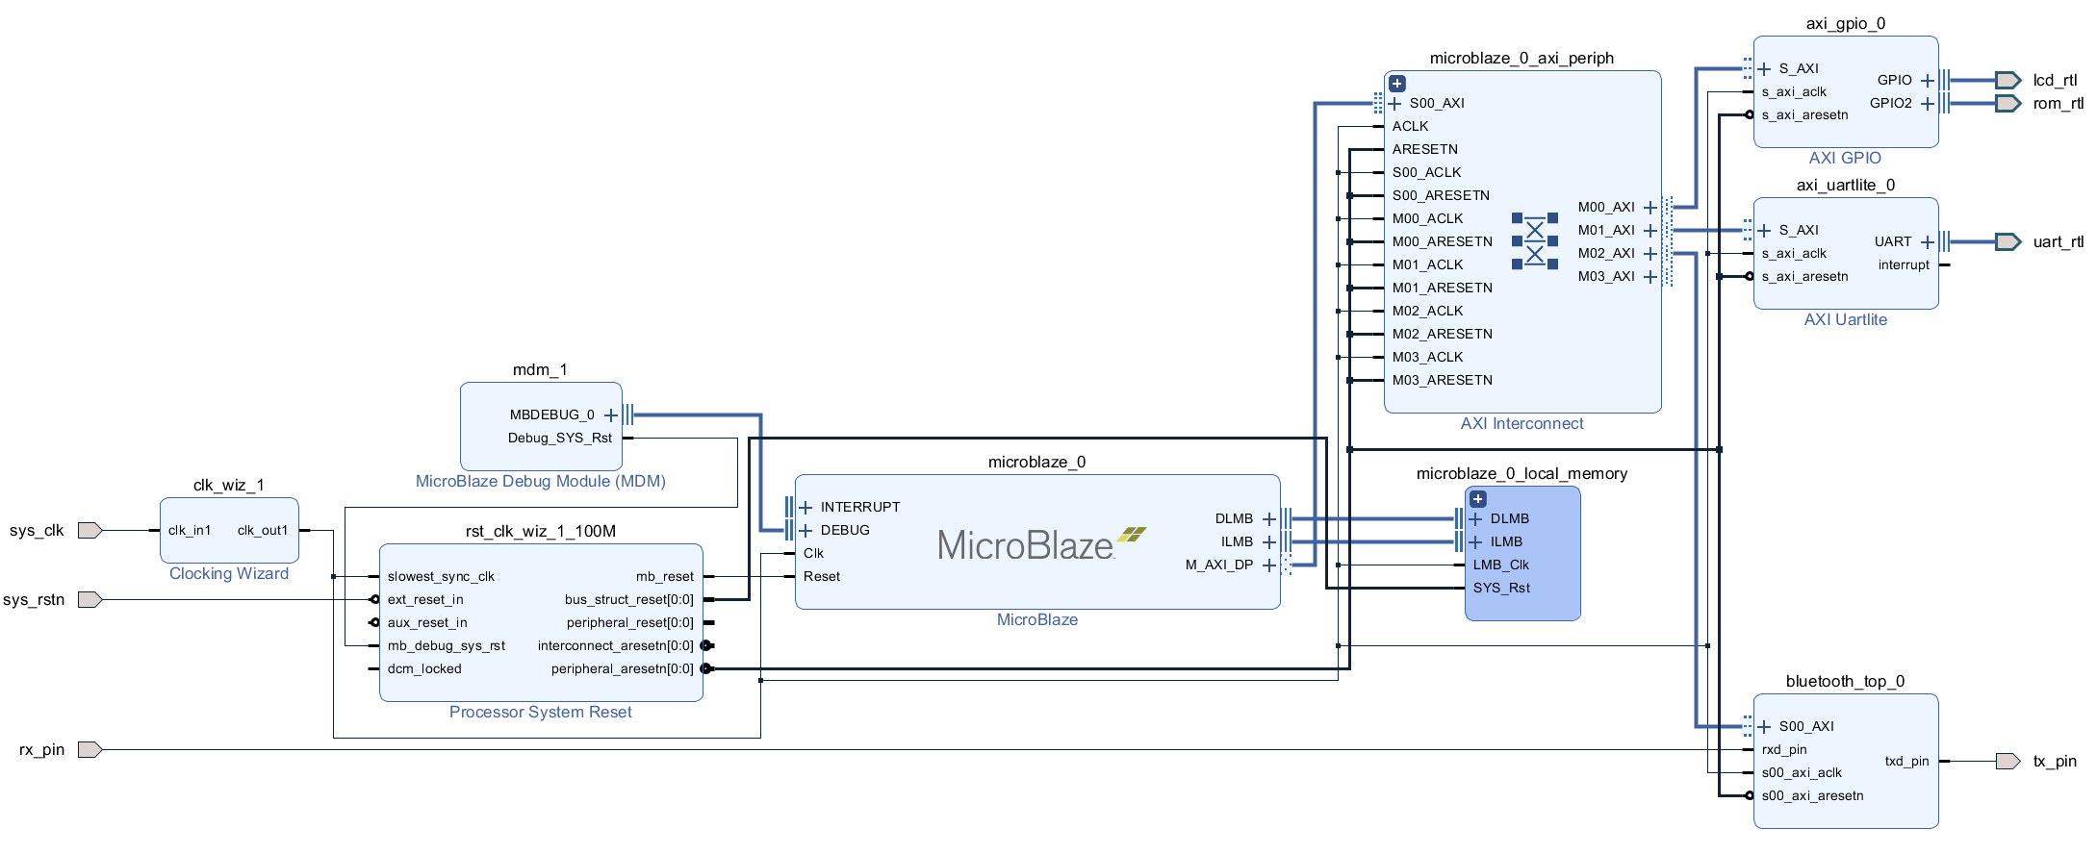
工程搭建
——Block Design
Notes:
这个是Block Design的设计图，主要用到了一个MicroBlaze软核，一个uartlite核和一个GPIO核，GPIO用于模拟两个SPI时序通信。

Slide 13




工程搭建
Part 1
Part 3
LCD屛显示
Bluetooth Switch
Part 2
Part 4
AXI 蓝牙 IP 核
Vitis软件实现

Slide 14
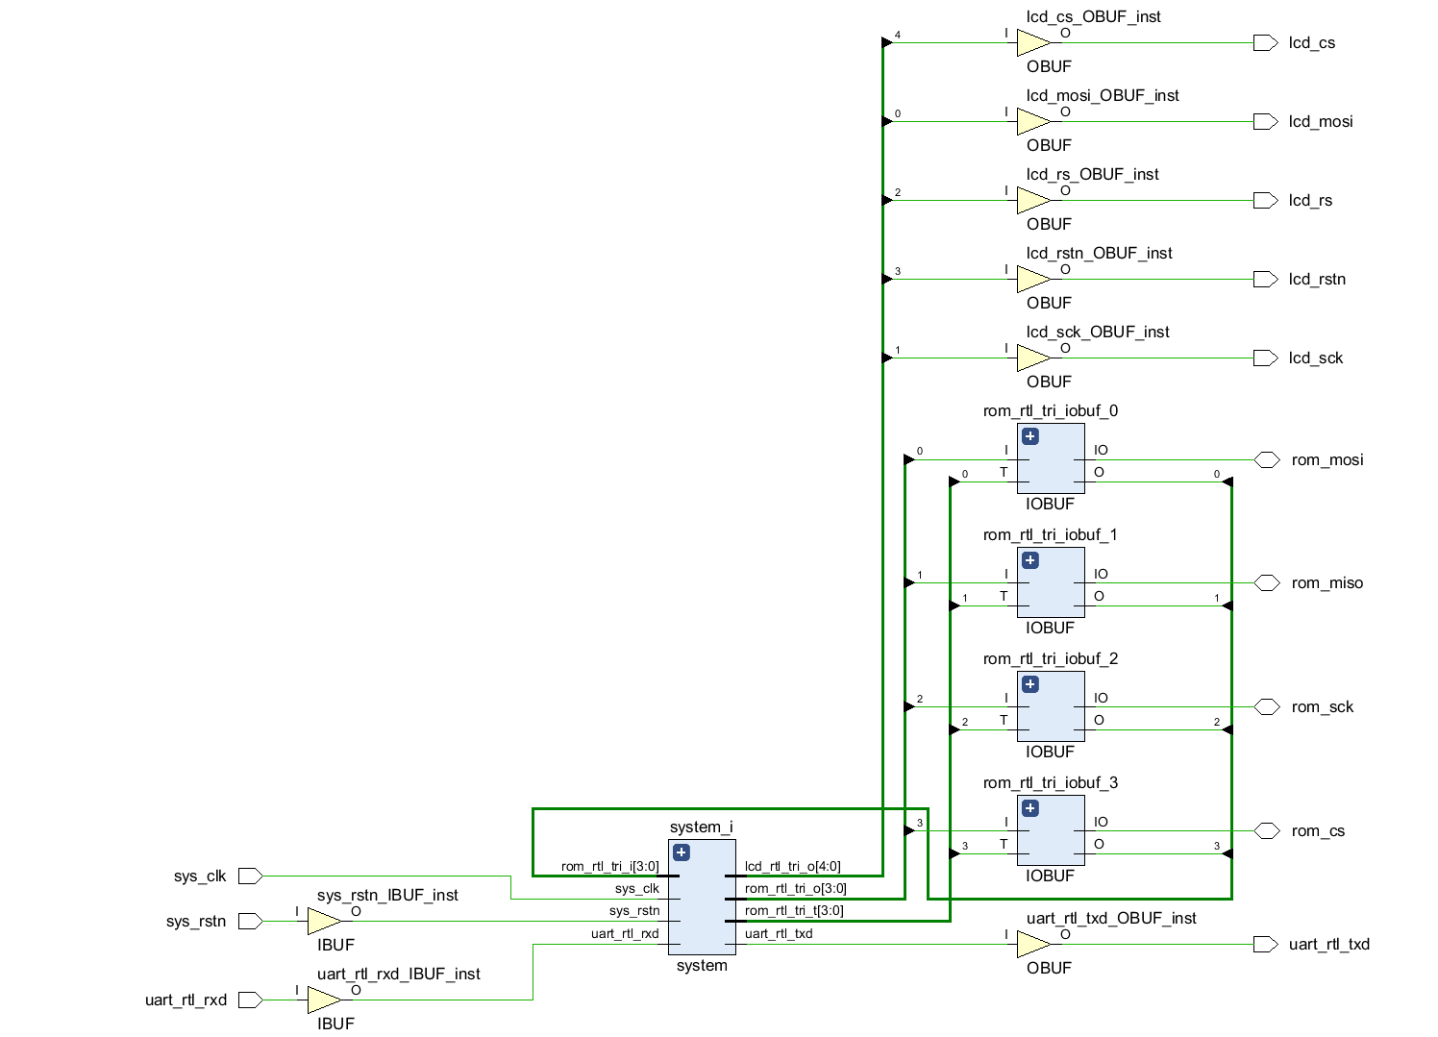
工程搭建
——LCD屏显示

Slide 15
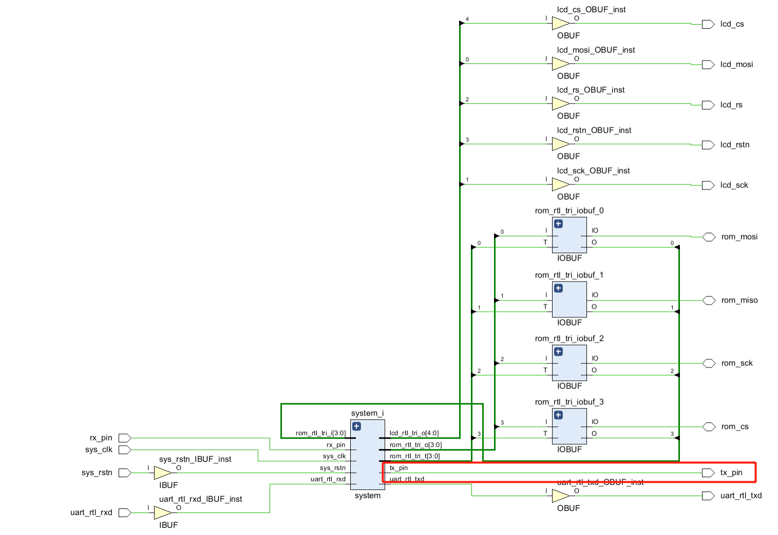
工程搭建
——AXI Bluetooth IP Core

Slide 16
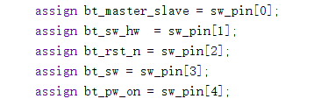
工程搭建
——AXI Bluetooth IP Core

Slide 17
工程搭建
——Bluetooth Switch

Slide 18
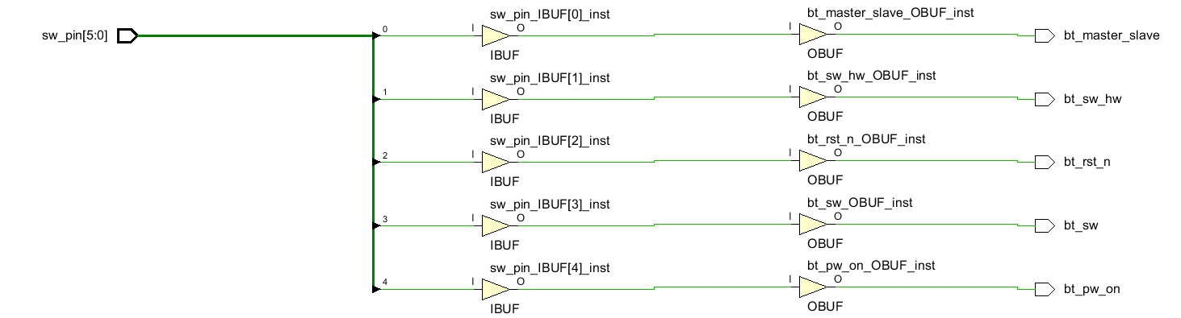
工程搭建
——Bluetooth Switch

Slide 19
工程搭建
——软件编写
功能 | 发送形式
显示文字 | # {GB2312十六进制编码} #
显示bmp图片 | * {图片128x128十六进制编码} *

Slide 20
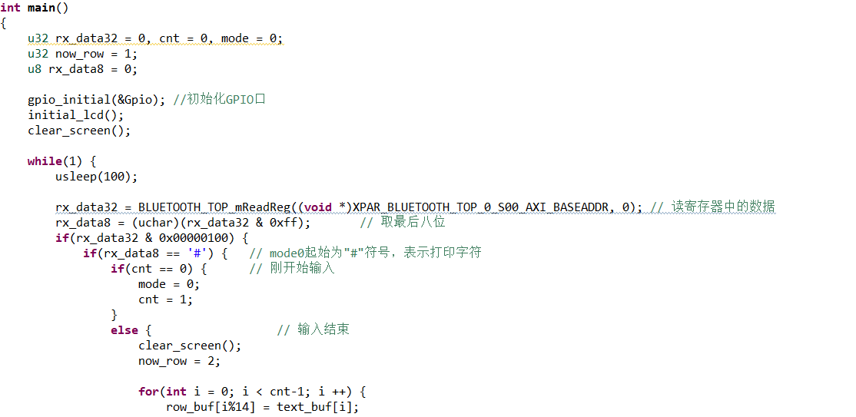
工程搭建
——软件编写
功能 | 发送形式
显示文字 | # {GB2312十六进制编码} #
显示bmp图片 | * {图片128x128十六进制编码} *

Slide 21
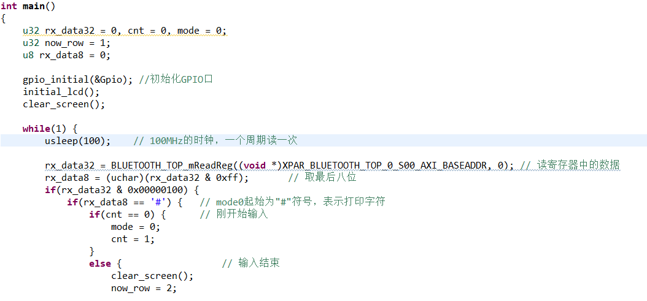
工程搭建
——软件编写
功能 | 发送形式
显示文字 | # {GB2312十六进制编码} #
显示bmp图片 | * {图片128x128十六进制编码} *
bmp图片

Slide 22
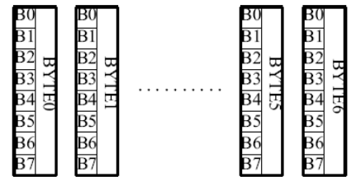
工程搭建
——软件编写
bmp图片

Slide 23
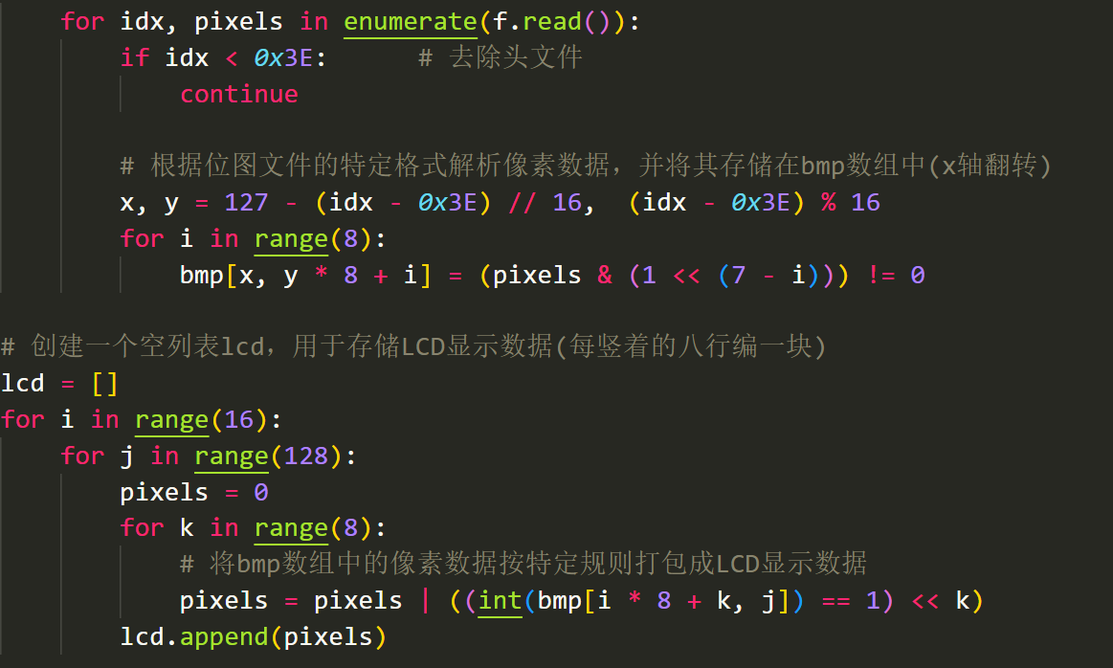
工程搭建
——软件编写
bmp图片

Slide 24
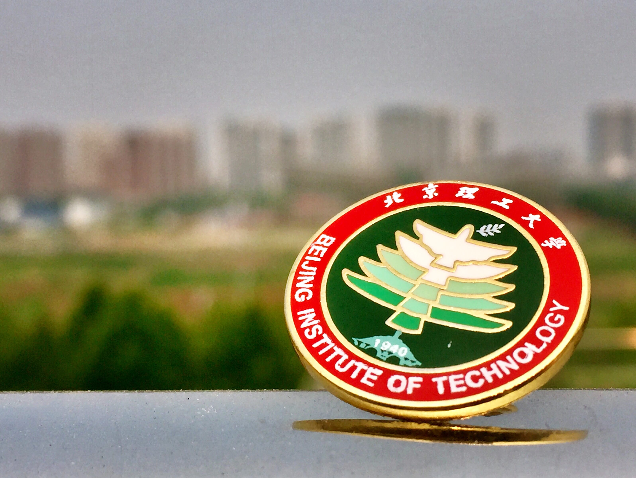
实验演示

Slide 25
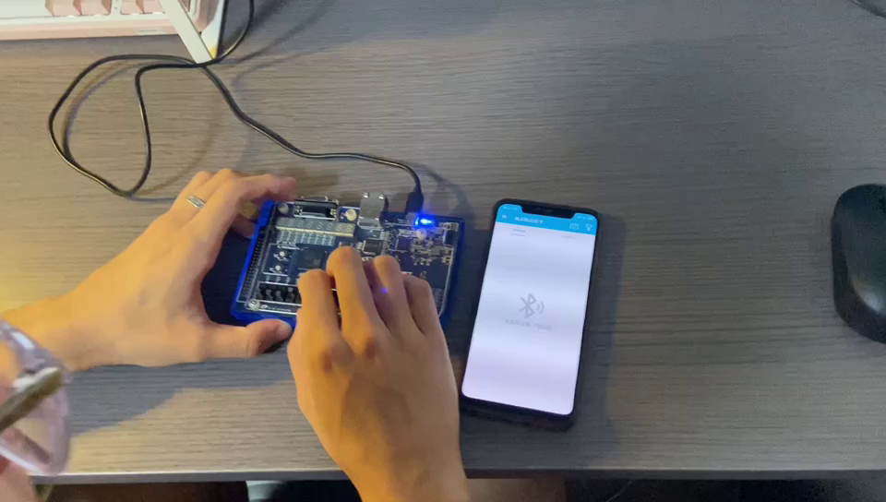
演示视频

Slide 26
总结&参考文献

Slide 27
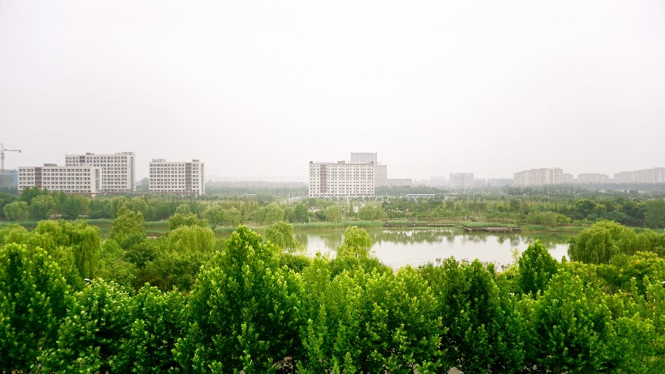
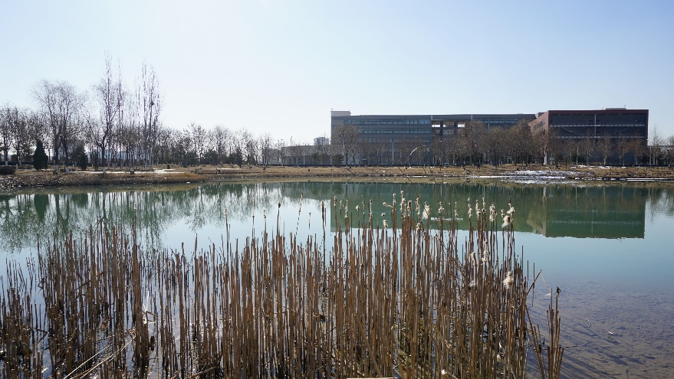
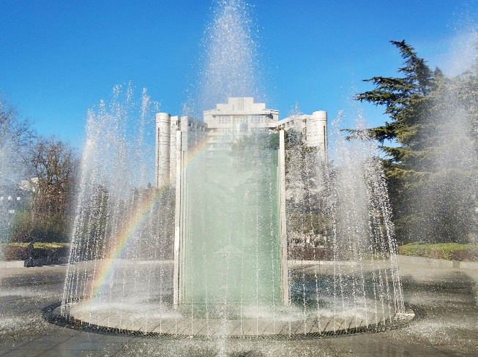


实验中遇到的问题
遇到的问题
蓝牙模块开关问题——怎么连不上？
通信失败（接收不到手机发送的内容）——AXI bluetooth封装出现问题
如何区分不同类型的信息——图片or中文？
一些琐碎的问题——引脚约束、IP核的配置……
Notes:
在这个过程中我们也遇到了不少问题，比如

Slide 28
实验总结
总结
在汇编与接口课设完成过程，小组中的每个成员都有自己主要负责的部分。如何将自己的部分更好的完成以及将多个部分充分融合、对接，小组成员的责任意识以及相互之间的交流便显得至关重要。
阅读大量的文档增长了我们的理论基础和实践能力；和组员相互讨论、完善又丰富了我们多人合作完成项目的经历，给未来合作完成更复杂的项目打下坚实的基础。

Slide 29
参考内容与文献
1. 官网：
Microblaze Quick Start Quide landing page
Xilinx Artix-7 FPGA landing page
2. JLX128128G-81202-PC中文说明书
3. EES-338_UserManual_v1.0.pdf
4. lab08_Bluetooth.pdf
5. lab09_Microblaze嵌入式软核实验.pdf
6. lab10_LCD_display.pdf
7. 无穷无尽的CSDN、知乎、Stack Overflow……

Slide 30
小组分工
邹知秋
项目配置
上板测试
张驰
MicroBlaze软核编程
接口调试
郑子帆
AXI蓝牙模块编写与封装
录制视频
未来工作
ILA的学习与使用，蓝牙通信更复杂的软件应用……

Slide 31

欢迎批评指正！
小组成员：邹知秋、郑子帆、张驰

